Slide 1
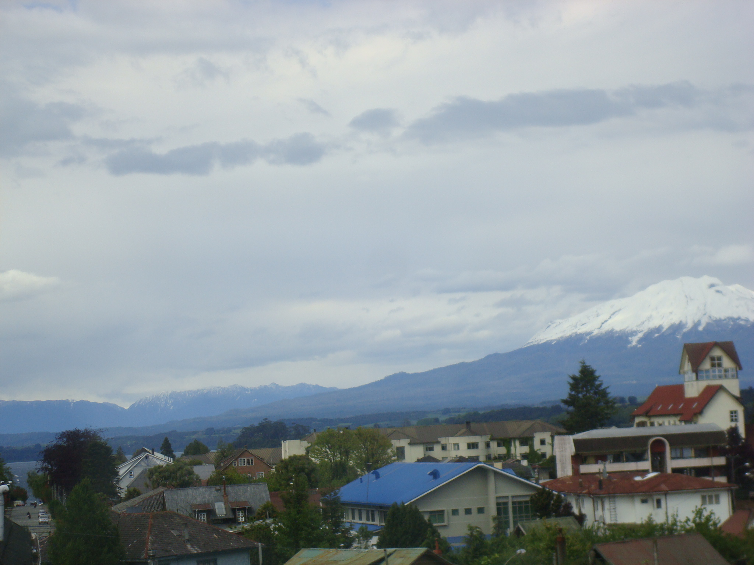
ONDE O OSORNO É O REI
Aos pés dos mais imponentes vulcões da Cordilheira dos Andes, o Sul do Chile é um
Cenário privilegiado para aventuras na região dos lagos.
PROGRESSÃO
AUTOMÁTICA
Toninho Vendramini Formatações

Slide 2
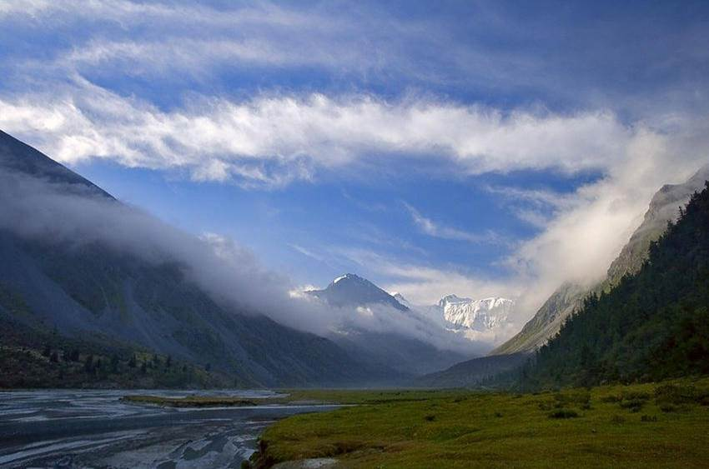
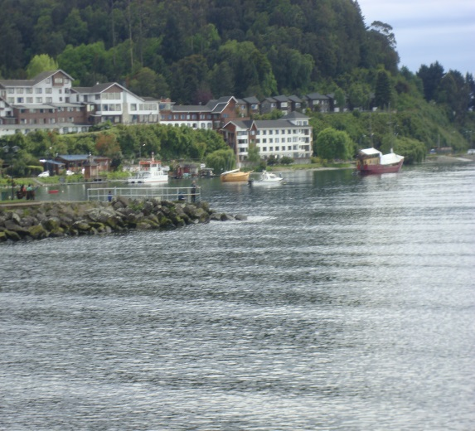
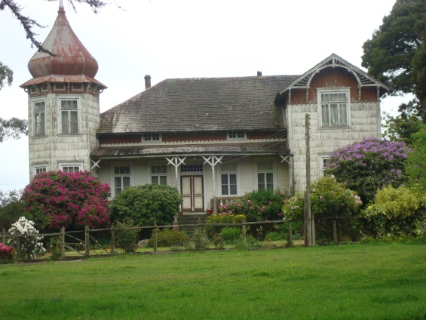
É o derretimento permanente das geleiras no alto dos vulcões que alimenta os Lagos do Chile.
Nos 2661 metros de altura do imponente Osorno, porém, a neve é eterna.
No decorrer dos caminhos, apreciamos as belas paisagens de algumas cidades ao redor do lago llanquihue, de aguas mansas, contendo um casario em estilo europeu e estradas com panoramas indescritíveis, contendo arvores centenárias de origem patagônicas.

Slide 3
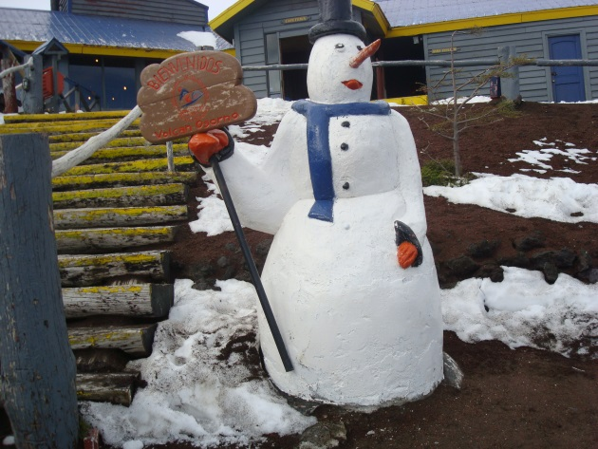
Os arredores do Osorno são repletos de pastagens com carneiros e lhamas, nos lagos são pescados os salmões que fazem a riqueza da região e vastas plantações de batata.

Slide 4
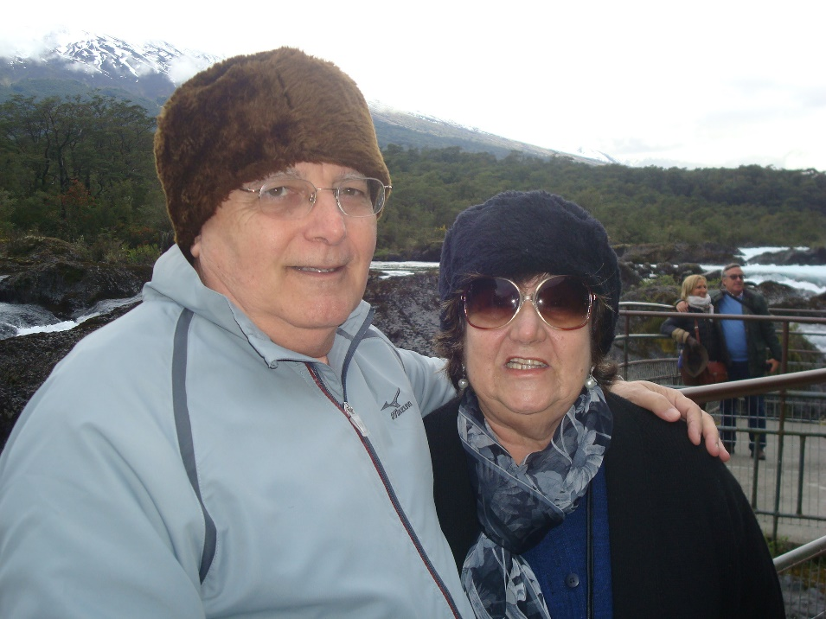
Chegamos até a base de onde sai o teleférico e já ficamos satisfeitos na recepção ao ver a bandeira do Brasil, a do Chile e de outros países vizinhos.

Slide 5
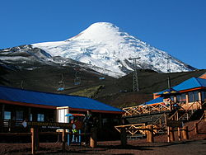
O vulcão ainda está ativo na Cordilheira. Encontra-se
situado entre as
províncias de Osorno e Llanquihue, na Região
Dos Lagos.
A última erupção ocorreu em 1869.

Slide 6
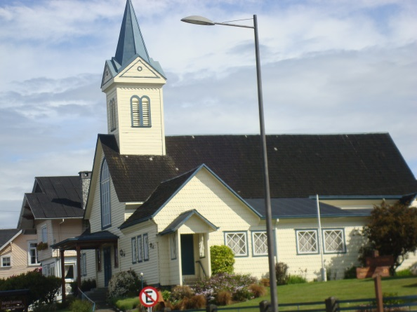
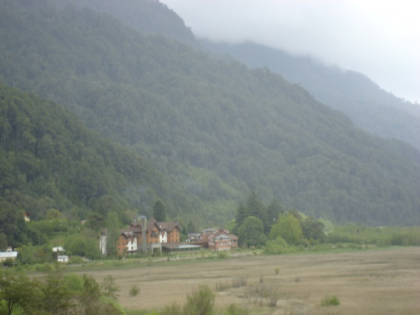
A região abriga destinos maravilhosos, como Frutillar e o minúsculo povoado Peulla.

Slide 7
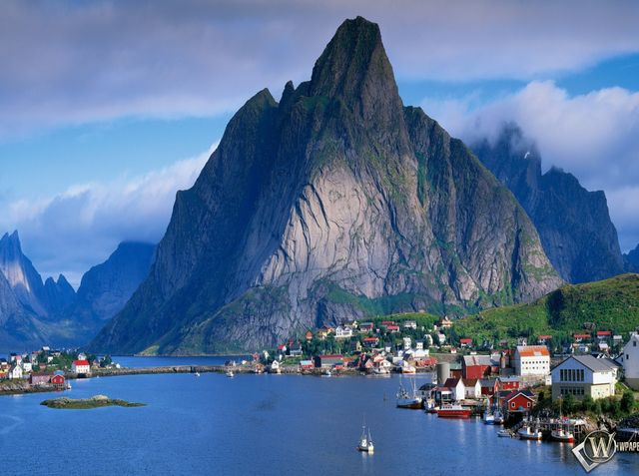
O MEU POEMA DEDICADO AO OSORNO
O vento sopra forte no cume nevado.
Durante o dia fumaça no ar.
Tremores de terra horripilantes.
Preocupação constante.
À noite cratera incandescente.
Neve derretida!
Rio de água pela montanha.
Alimento para o lago.
Paisagem noturna enluarada.
Reflexos cristalinos na água.
Nervosismo sobre a face da terra.
Gênio do mal!
Águas calientes e borbulhantes.
Cheiro de enxofre no ar.
Osorno! Neve eterna!
Na porta do sul do Chile.

Slide 8
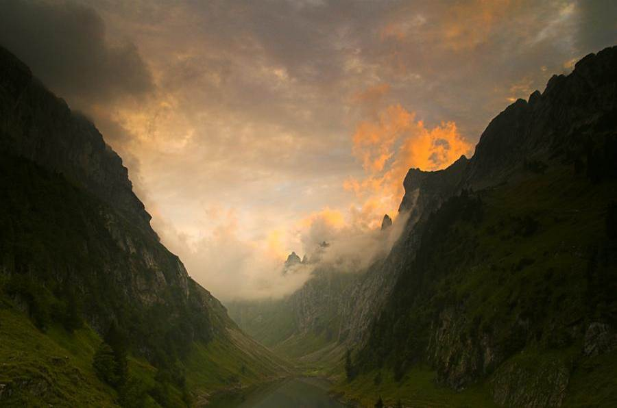

TEXTO E FORMATAÇÃO
VENDRAMINI Toninho
Arte Final
Acervo Pessoal
Músicas de Fundo
Acompanhamento
Sempre no meu Coração
Encerramento
Eyes of Eternity
Canta: Era
ACESSE MEUS ESPAÇOS CULTURAIS E TORNE-SE MEU SEGUIDOR
http://vendraminiletras.blogspot.com/
http://sergrasan.com/toninhovendraminislides/
PARTICIPAÇÕES:
    ASSOCIAÇÃO DOS POETAS E ESCRITORES DE JUNDIAÍ E REGIÃO
ACADEMIA NACIONAL DE LETRAS DO PORTAL DO POETA BRASILEIRO - ACADÊMICO 28
Email: toninhovendramini@gmail.com

